Slide 1
সবাইকে শুভেচ্ছা

Slide 2
পরিচিতি
পাঠ-পরিচিতি
শিক্ষক-পরিচিতি
শ্রেণি : ষষ্ঠ
বিষয় : বাংলা প্রথম পত্র,
সময় : ৪৫ মিনিট,
তারিখ : ১৫-০১-২০২০ইং ।
নিমাই চন্দ্র মন্ডল,
সহকারী শিক্ষক,
পলাশী মাধ্যমিক বিদ্যালয়,
রোহিতা, মনিরামপুর,
যশোর ।
নিমাই চন্দ্র মন্ডল,
সহকারী শিক্ষক,
পলাশী মাধ্যমিক বিদ্যালয়,
রোহিতা, মনিরামপুর,
যশোর ।

Slide 3
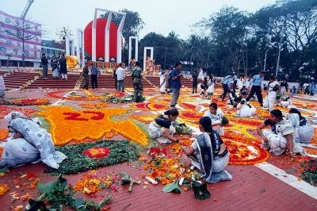
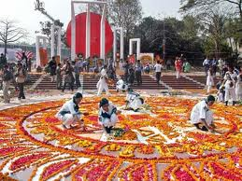
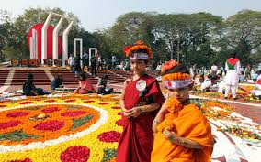
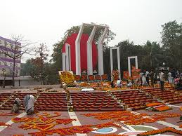
এসো আমরা কিছু ছবি দেখি
উপরের ছবিগুলোর মাধ্যমে কী বুঝতে পারছ ?

Slide 4
পাঠ-পরিচিতি
“অমর একুশে”
রফিকুল ইসলাম

Slide 5
শিখনফল
এই পাঠ শেষে শিক্ষার্থীরা-------
১, লেখক পরিচিতি বলতে ও লিখতে পারবে।
২, নতুন শব্দের অর্থ বলতে ও লিখতে পারবে।
৩, ভাষা আন্দোলনের ইতিহাস ব্যাখ্যা করতে পারবে।

Slide 6
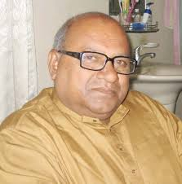
লেখক-পরিচিতি
রফিকুল ইসলাম
জন্ম পরিচয় : ১৯৩৪ খ্রিস্টাব্দে বর্তমান চাঁদপুর জেলার মতলব থানার কলাকান্দা গ্রামে জন্ম গ্রহণ করেন।
সাহিত্যকর্ম : ভাষাতত্ত্ব, নজরুল নির্দেশিকা, নজরুল-জীবনী, বীরের এ রক্তস্রোত, মাতার এ অশ্রুধারা, বাংলাদেশের স্বাধীনতা সংগ্রাম, ভাষা আন্দোলন ও শহীদ মিনার, ঢাকার কথা, বাংলা-ভাষা আন্দোলন, শহীদ মিনার, হাজার বছরের বাংলা সাহিত্য।
পিতৃ-মাতৃ পরিচয় : পিতার : মোঃ জুলফিকার আলী। মাতার নাম : জান্নাতুন্নেছা।
শিক্ষাজীবন : উচ্চতর : স্নাতকোত্তর, বাংলা, ঢাকা বিশ্ববিদ্যালয়; স্নাতকোত্তর, ভাষাতত্ত্ব, কর্নেল বিশ্ববিদ্যালয়,যুক্তরাষ্ট্র; পি এইচ ডি ঢাকা বিশ্ববিদ্যালয়।
পুরস্কার ও সম্মাননা : নজরুল একাডেমি পুরস্কার, বাংলা একাডেমি পুরস্কার, একুশে পদক প্রভৃতি।
পেশা : অধ্যাপক, বাংলা বিভাগ, ঢাকা বিশ্ববিদ্যালয়; মহাপরিচালক, বাংলা একাডেমি; উপাচার্য, ইউনিভার্সিটি অব লিবারেল আর্টস বাংলাদেশ।

Slide 7
একক কাজ
১, উপরের ছবিদেখে ৫টি বাখ্য তৈরী কর ?

Slide 8
আদর্শ পাঠ
সরব পাঠ

Slide 9
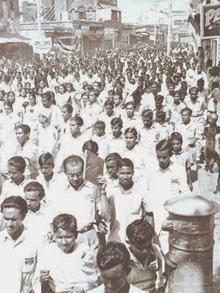
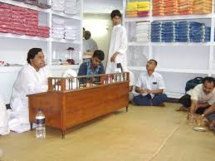
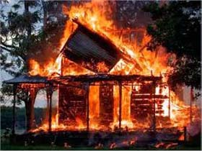
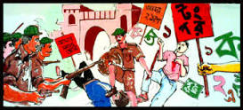
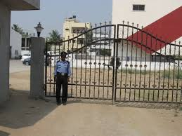
নতুন শব্দের অর্থ
১, ’নিখিল’
১, সমগ্র।
২, ‘সভ্য’
২, সদস্য।
৩, ‘দাবানল’
৩, আগুনের প্রবাহ।
৪, ‘খণ্ড যুদ্ধ’
৪, ছোট ছোট সংঘর্ষ বা যুদ্ধ।
৫, ‘সিঙ্ঘদ্বার’
৫, মূল দরোজা বা প্রবেশ পথ।

Slide 10
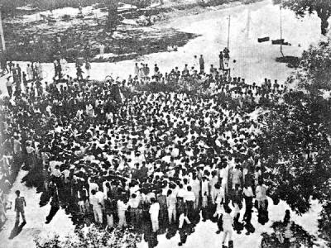
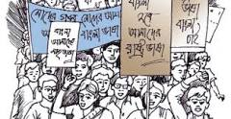
১৪৪ ধারা ভাঙ্গার আগ মুহুর্তে
পুলিশ মিছিলে লাঠি চার্জ করছে
খন্ড খন্ড ভাবে মিছিল করছে

Slide 11
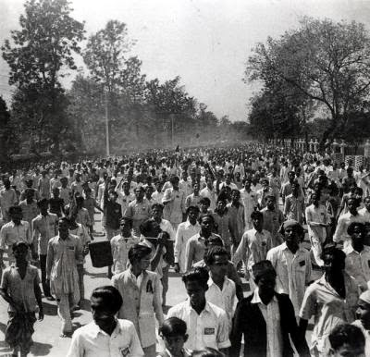
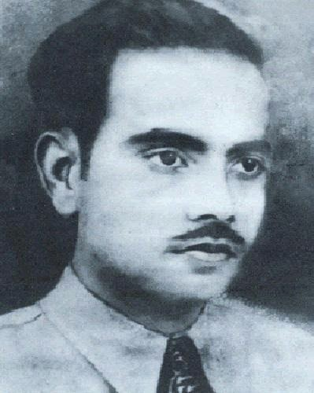
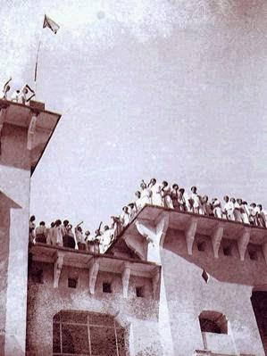
শহিদ শফিউর রহমান
শহিদদের জন্য জানাযা র‍্যালি।
ছাত্ররা কালো পতাকা উত্তোলন করছে
শহিদ মিনারের ছবি

Slide 12
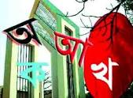
এগুলো বাংলা ভাষার বর্নমালা

Slide 13
বাংলা ভাষার জন্য আন্দোলন করছে
আন্দোলনরত ছাত্রদের উপর পুলিশ লাঠিচার্জ করছে

Slide 14
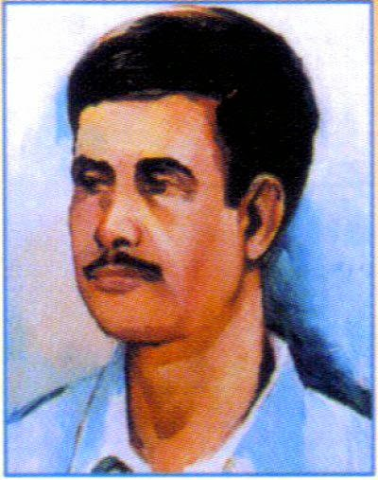
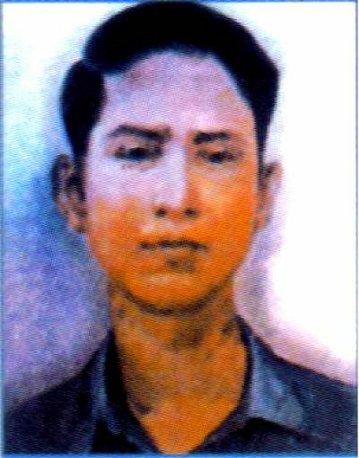
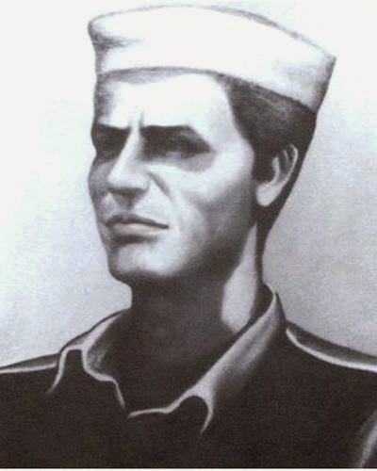
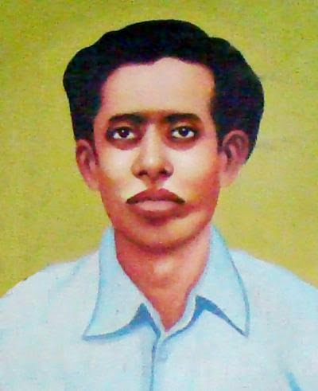
ভাষা শহীদ আব্দুস সালাম
ভাষা শহীদ আবুল বরকত
আব্দুল জব্বার
ভাষা শহীদ রফিক
ভাষা শহীদ শফিউর

Slide 15
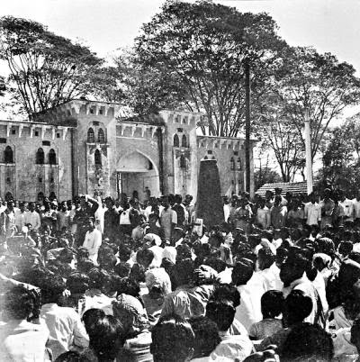
ছাত্র জনতা
সর্বদলীয় কর্মপরিষদ

Slide 16
জোড়ায় কাজ
অভিন্ন তথ্যভিত্তিক বহুনির্বাচনি প্রশ্ন
উদ্দীপকটি পড় এবং ১ ও ২ নং প্রশ্নের উত্তর দাও :
সে দিনও নেমেছিল ঢল-
শ্রাবনের নয়, ফালগুনের
জলের নয়, তাজা রক্তের;
যাতে ভাসিয়েছিল পাক সরকারের
সব অহংকার।
১, উদ্দীপকের কবিতাটি ‘অমর একুশে’ প্রবন্ধের যে বিষয় প্রকাশ করে-
।, ভাষা আন্দোলন ।।, শহিদদের আত্নত্যাগ ।।।, স্বাধীনতা অন্দোলন
নিচের কোনটি সঠিক ?
ক) ।ও।। খ)।।ও।।।গ) ।ও।।। ঘ) ।,।।ও।।।
২, উদ্দীপকের ফাগুনের ঢলের সাথে ‘অমর একুশে’ প্রবন্ধের সাদৃশ্যপূর্ণ দিক হলো-
।, জনতার ঢল ।।, শহিদদের বুকের রক্ত ।।।) পুলিশের ঢল
নিচের কোনটি সঠিক ?
ক) ।ও।। খ) ।ও।।। গ)।।ও।।। ঘ)।,।।ও।।।
উত্তর =১, ক। ২, ক।

Slide 17
দলিয় কাজ
ক =দল
১, ‘পাকিস্তান অবজারভার’ বন্ধ করে দেওয়া হয় হেন ?
অনুধাবনমূলক প্রশ্ন, সময় = ৫মিঃ
খ =দল
১, “সব জায়গায় ধর্মঘট চলে”- কেন ? ব্যাখ্যা কর ।
ঘ=দল
১, ‘সর্বদলীয় কর্মপরিষদ’ গঠন করা হয় কেন ?
গ =দল
১, ছাত্ররা দলে দলে বিভক্ত হয়ে ১৪৪ ধারা ভঙ্গের প্রস্তুতি নেওয়ার কারণ ব্যাখ্যা কর।

Slide 18
মূল্যায়ণ
১,মূল দরজা বা প্রবেশপথকে কী বলে ?
১, সিংহদ্বার।
২, রফিকুল ইসলাম কত খ্রিষ্টাব্দে জন্মগ্রহণ করেন ?
২, ১৯৩৪ খ্রি।
৩, আবুল বরকত কোন বিশ্ববিদ্যালয়ের ছাত্র ছিলেন ?
ঢাকা বিশ্ববিদ্যাল য়ের ।
৪, সরকার বস্তুতপক্ষে কী হয়ে পড়ে ?
অচল হয়ে।
৫, পাকিস্তানের রাষ্ট্রভাষা উর্দু হবে বলে কে ঘোষণা দেন ?
খাজা নাজিমউদ্দিন।

Slide 19
বাড়ির কাজ
১, ‘অমর একুশে’ প্রবন্ধে ভাষা-আন্দোলনের সঙ্গে জড়িত ব্যক্তিদের পরিচয় লেখ।

Slide 20
সবাইকে ধন্যবাদ

